Slide 1
Углеводы. Глюкоза-представитель моносахаридов
«Химик не такой должен быть, который дальше дыму и пеплу ничего не видит, а такой, который на основании опытных данных может делать теоретические выводы»
М.В.Ломоносов

Slide 2
Цель урока: Расширение, углубление и систематизация на межпредметном уровне знаний об углеводах как о важнейших биоорганических соединениях
Учебная задача урока:
Изучение строения глюкозы, т.е. последовательности соединения атомов, наличие характерных функциональных групп глюкозы, взаимозависимости строения и свойств данного вещества.
Тип урока: изучение нового материала.
Ведущие методы обучения:
проблемно-поисковая беседа, химический эксперимент.

Slide 3
1. Актуализация опорных знаний
Какой природный процесс приводит к образованию углеводов из неорганических соединений? В каких живых организмах он происходит?
В каких условиях протекает процесс фотосинтеза и каково его значение для живой природы?
6СО2 + 6Н2О →С6Н12О6 + 6О2 - Q

Slide 4
Какие природные углеводы вам известны? В каких живых организмах они содержатся?
Какие функции выполняют углеводы в живых организмах?
Как название класса веществ – «Углеводы» - связано с их химическим составом?

Slide 5
Историческая справка
Углеводы используются с глубокой древности - самым первым углеводом
(точнее смесью углеводов), с которой познакомился человек, был мёд.
Родиной сахарного тростника является северо-западная Индия-Бенгалия. Европейцы познакомились с тростниковым сахаром благодаря походам Александра Македонского в 327 г. до н.э.
Крахмал был известен ещё древним грекам.
Целлюлоза, как составная часть древесины, используется с глубокой древности.
6.Термин слова “сладкий” и окончание —оза- для сахаристых веществ было предложено французским химиком Ж. Дюла в 1838 г.
Исторически сладость была главным признаком, по которому то или иное вещество относили к углеводам

Slide 6
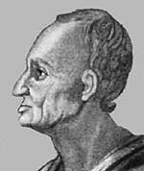
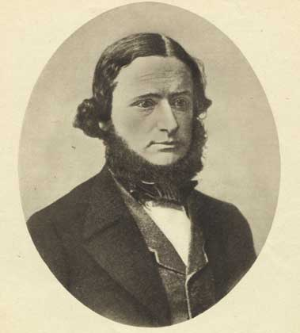
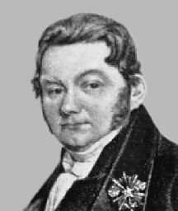
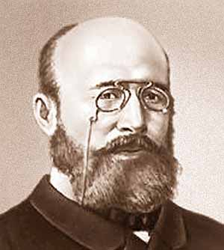
Свекловичный сахар в чистом виде был открыт
лишь в 1747 г. немецким химиком А. Маргграфом
В 1811 г. русский химик Кирхгоф впервые получил глюкозу гидролизом крахмала
Впервые правильную эмпирическую формулу глюкозы предложил шведский химик Я. Берцеллиус в 1837 г. С6Н12О6
Синтез углеводов из формальдегида в присутствии Са(ОН)2 был произведён А.М. Бутлеровым в 1861 г.

Slide 7
Углеводы – (сахара) – органические соединения, имеющие сходное строение и свойства Общая формула Сn(H2O)m
Классификация углеводов
Моносахариды
Дисахариды
Полисахариды
Глюкоза
( виноградный сахар)
Фруктоза
Рибоза
С6Н12О6
(не гидролизуются)
Сахароза (свекловичный или тростниковый сахар)
Лактоза (молочный сахар)
С12Н22О11
(гидролизуются на 2 молекулы моносахаридов)
Крахмал
Целлюлоза
Гликоген
(С6Н10О5)n
(гидролизуются на большое количество молекул моносахаридов)

Slide 8
Природа вещества Состав Строение Свойства
Моносахариды являются наиболее простыми представителями класса углеводов.
Знакомьтесь - глюкоза

Slide 9
Физические свойства глюкозы
Твердое, кристаллическое вещество
Без цвета
Имеет сладковатый вкус
Хорошо растворимо в воде
Исследуйте характер среды раствора глюкозы индикатором
Вывод : характер среды - нейтральный

Slide 10

Химический эксперимент
Какая реакция является качественной на
многоатомные спирты? Каким внешним эффектом она сопровождается?
Эксперимент №1 :
Взаимодействие раствора глюкозы с гидроксидом меди (II)
Вывод:
глюкоза является многоатомным спиртом
(Одна молекула глюкозы содержит 5 гидроксильных групп (-ОН))

Slide 11
Эксперимент № 2:
Нагревание раствора из эксперимента № 1
Эксперимент № 3:
Взаимодействие раствора глюкозы с аммиачным раствором оксида серебра (I)
О наличии какой функциональной группы свидетельствуют данные реакции? Исходя из данных свойств, к какому классу органических соединений можно отнести глюкозу?
Вывод:
Глюкоза содержит альдегидную группу, и поэтому является альдегидом.

Slide 12
Как называются соединения, содержащие в молекуле несколько функциональных групп?
Глюкоза является бифункциональным соединением, т.к. содержит 2 ФГ – одну альдегидную и 5 гидроксильных.
На основании молекулярной формулы глюкозы С6Н12О6 и рассмотренных химических свойств, предложите возможную структурную формулу глюкозы.

Slide 13
О
│ │ │ │ │ //
─ С ─ С ─ С ─ С ─ С ─ С
│ │ │ │ │ \
Н
Задание : Предложите варианты расположения 5 групп ОН в молекуле глюкозы

Slide 14
Н Н Н Н Н О
│ │ │ │ │ //
Н─ С ─ С ─ С ─ С ─ С ─ С
│ │ │ │ │ \
ОН ОН ОН ОН ОН Н
Сокращённая формула:
О
//
СН2ОН-(СНОН)4-С
\
Н

Slide 15
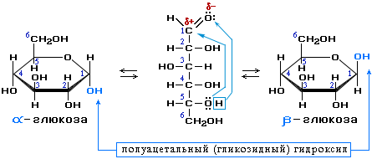
Вывод*: глюкоза является бифункциональным соединением - альдегидоспиртом
Глюкоза также существует в виде циклических форм

Slide 16
В зависимости от природы действующего фермента различают:
1) спиртовое брожение
С6Н12О6 → 2СН3-СН2ОН + 2СО2↑
Этиловый спирт
2) молочнокислое брожение
С6Н12О6 → 2СН3-СНОН –СООН
Молочная кислота
3) маслянокислое брожение
С6Н12О6 → С3Н7СООН + 2Н2↑ + 2СО2↑

Slide 17
Проверь свои знания:
1. Природными полимерами являются:
А) целлюлоза
Б) гликоген
В) крахмал
Г) все перечисленные вещества
2) В реакцию «серебряного зеркала» вступают все вещества из группы:
А) муравьиная кислота, глюкоза, этаналь
Б) метаналь, фенол, метановая кислота
В) сахароза, этаналь, глюкоза
Г) пропаналь, глюкоза, глицерин
3) Глюкоза реагирует с:
А) уксусной кислотой
Б) аммиачным раствором оксида серебра при нагревании
В) гидроксидом меди (II)
Г) всеми перечисленными веществами
4) Сложные эфиры образуются в результате взаимодействия глюкозы с:
А) водородом
Б) карбоновыми кислотами
В) гидроксидом меди (II)
Г) этанолом
5) Глюкоза образуется в результате реакций:
А) гидролиза крахмала
Б) гидролиза клетчатки
В) фотосинтеза в присутствии воды и углекислого газа
Г) всех перечисленных реакций

Slide 18
Ответы :
Вопрос 1: Г
Вопрос 2: А
Вопрос 3: Г
Вопрос 4: Б
Вопрос 5: Г

Slide 19
Итоги урока:
В сбалансированном питании углеводы составляют 60% от суточного рациона
Углеводы
По составу их можно классифицировать на
сложные, например, крахмал (С₆Н₁₀О₅)_{n}
Недостаток углеводов в пище вреден и приводит к тому, что в организме начинается усиленное использование энергетических возможностей белков и жиров. В этом случае резко увеличивает количество продуктов их расщепления, вредных для человека.
Они содержат две
функциональные группы:
1) гидроксогруппу, структурная формула которой -ОН
2) карбонильную, структурная формула которой -НС=О
простые,
например,
глюкоза
С₆Н₁₂О₆
окисление до
углекислого
газа СО₂
и воды Н₂О
с выделением
энергии
(1 г. углеводов – 4,1 ккал.)
глюкоза
С₆H₁₂O₆
Избыток углеводов в пище вреден и приводит к ожирению. Обильное потребление сахара отрицательно сказывается на функции кишечной микрофлоры, приводит к нарушению обмена холестерина и повышению его уровня в сыворотке крови.
Углеводы в организме человека могут
запасаться!

Slide 20
Домашнее задание:
1)§ 22,23
2) Дополнительные задания для подготовки:
www. chemistry-43school.narod.ru
3) Задача: 27 г глюкозы подвергли полному брожению, после чего весь выделившийся углекислый газ поглотили прозрачной известковой водой, содержащей 11,1 г гидроксида кальция. Останется ли поглощающий раствор прозрачным или в нем появится осадок? Ответ подтвердите расчетами.

